Slide 1


FlyGrid – Integration of Energy Storage Systems into EV Fast Charging Infrastructure
Bernd Thormann, Thomas Kienberger
Lehrstuhl für Energieverbundtechnik
René Braunstein
Energie Steiermark Technik GmbH
IEWT 2021
8.-10.September

Slide 2
Projekt FlyGrid
Leuchtturmprojekt im Rahmen der 9. Ausschreibung „Leuchttürme der Elektromobilität“
Laufzeit: 07/18 – 06/22
Ziele:
Integration von Hochleistungs-Schwungradspeicher in Ladestationen
  Abdeckung von EV-Spitzenlasten zur Entlastung der Verteilernetze
Forschungsfragen:
Wie viele EVs können in bestehende Verteilernetze integregriert werden?
Wie müssen ESS dimensioniert werden, um EV-Spitzenlasten abdecken zu können?

Slide 3
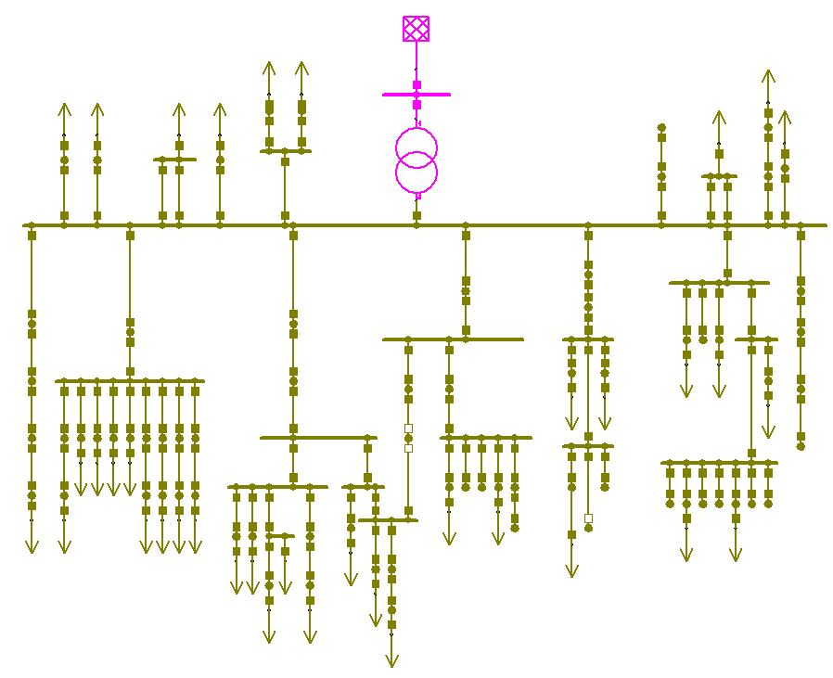
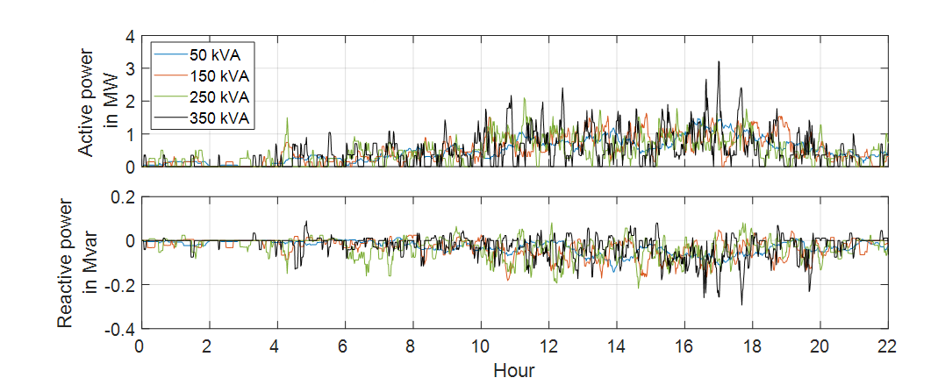

Methodik
1. Modellierung zeitlich aufgelöster EV-Ladeprofile
2. Ermittlung potenzieller Netzüberlastungen
3. Auslegung der Speichereinheiten
EV Use Case |  | Ladeleistung (kVA)
1 | Laden an öffentlichen Parkplätzen | 3.7 – 100.0
2 | e-carsharing | 3.7 – 100.0
3 | Schnelllader an Autobahnen | 50.0 – 350.0
4 | Öffentliches Laden in EKZ | 3.7 – 100.0
5 | e-Busse | 100.0 – 600.0
6 | e-Taxies | 3.7 – 100.0
7 | e-LKWs für Last-Mile Delivery | 100.0 – 350.0
ESS parameter per module | Value
Wirkungsgrad: ESS-Laden | 90 %
Wirkungsgrad: ESS-Entladen | 90 %
Max. Standby-Verluste | 0.5 kW
Cos(ϕ): ESS-Laden | 1.0

Slide 4
Forschungsfragen:
Wie viele EVs können in bestehende Verteilernetze integregriert werden?
Ergebnisse
Lastflussberechnung – Netzebene 7
Fazit:
Transformatorüberlastung nur bei sehr hoher Ladeleistung
Spannungsbandprobleme erst bei hoher Durchdringung
Hauptproblem:
Kurzzeitige thermische Überlastung von Betriebsmitteln
→ Entlastung mittels ESS?
UC 1: Laden an öffentlichen Parkplätzen
UC 2: e-Carsharging
UC 6: e-Taxies
0.3 – 1.5 % der Zeit überlastet!

Slide 5
Forschungsfragen:
Wie viele EVs können in bestehende Verteilernetze integregriert werden?
Ergebnisse
Lastflussberechnung – Netzebene 6
Fazit:
Erforderliche Trafoleistung nur selten benötigt
Reduktion der Trafoleistung mittels ESS?
UC 3:
Schnelllader an Autobahnen
UC 4:
Öffentliches Laden in EKZ
0.6 % der Zeit
UC 5: e-Busse
UC 7:
e-LKWs für Last-Mile Delivery
9.8 % der Zeit

Slide 6
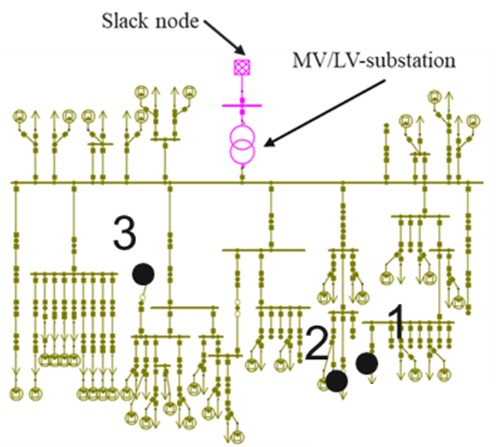
Forschungsfragen:
Wie müssen ESS dimensioniert werden, um EV-Spitzenlasten abdecken zu können?
Ergebnisse
Erforderliche ESS-Spezifikationen
Erforderliche ESS-Spezifikationen stark abhängig von:
EV use case
Standort
Ladeleistung

Slide 7
Forschungsfragen:
Wie müssen ESS dimensioniert werden, um EV-Spitzenlasten abdecken zu können?
Ergebnisse
Erforderliche ESS-Spezifikationen
67 % der EV-Anwendungen benötigen:
< 5kWh
< 100 kVA
Restliche Anwendungen mit höheren Anforderungen an ESS könnten über modularem Ausbau versorgt werden
Nicht alle EV-Anwendungen für ESS geeignet
5 kWh
100 kVA
EV Use Case
1 | Laden an öffentlichen Parkplätzen
2 | e-carsharing
3 | Schnelllader an Autobahnen
4 | Öffentliches Laden in EKZ
5 | e-Busse
6 | e-Taxies
7 | e-LKWs für Last-Mile Delivery

Slide 8
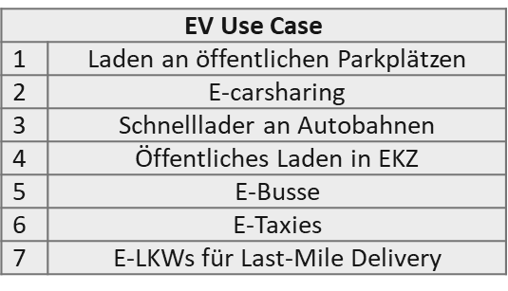
Ergebnisse
Eignung der untersuchten Use case für Schwungrad ESS-Anwendung
E-Busse und Schnelllader an EKZ oder Autobahnen erlauben die geringsten FESS-Verluste aufgrund ihres Ladeverhaltens
Vorteile bei E-Busses durch die höchste Vollzyklenanzahl
→ erlaubt optimale Auslegung von Schwungradspeicher!

Slide 9
Schlussfolgerungen und Ausblick
Schlussfolgerungen
ESS ermöglichen netzschonende Versorgung zukünftiger E-Mobilität mittels kurzzeitiger Spitzenlastabdeckung
Erforderliche Spezifikationen der ESS hängen stark vom EV use case und Ladeleistung ab
Der Großteil zukünftiger Ladebedarfe erlaubt relativ kleine ESS (z.B. 5 kWh und 100 kVA)
Optimale Anwendung von Schwungrad ESS für E-Busse
Ausblick
(Kosten-)Vergleich mit anderen ESS-Technologien
Individueller Vergleich mit Netzausbau
(notwendige ESS-Kapazitäten sehr gering)

Slide 10
Bernd Thormann
Lehrstuhl für Energieverbundtechnik, Montanuniversität Leoben
bernd.thormann@unileoben.ac.at
Tel.: 0043 3842 402 5409
www.evt-unileoben.at
FlyGrid Homepage:
www.tugraz.at/projekte/flygrid/home/

